Slide 1
IL ROADSHOW DELLE CER
DELLA tOSCANA

Slide 2
COMUNITA‘ ENERGETICHE RINNOVABILI
EVENTO REGIONALE
ASSOCIAZIONE
SIENAENERGIE

Slide 3
INFORMAZIONI GENERALI
Associazione Sienaenergie
Provincia di Siena
120 soci
Prima ipotesi di impianti: 1500 kWp
Tipologia fonti rinnovabili: fotovoltaico
(attualmente limitata al quartiere San Miniato - Siena)
(Riflessione anche sul geotermico)

Slide 4
PRINCIPALI STAKEHOLDER
Stakeholder attualmente coinvolti:
Privati cittadini
Enti del Terzo Settore
Ente pubblico: avviato il confronto per l’entrata formale del Comune e dell’Università di Siena

Slide 5
FORMA GIURIDICA
Associazione Riconosciuta apartitica e aconfessionale iscritta al RUNTS
Favorisce la partecipazione degli enti pubblici
Scelta di collocarsi nel settore del volontariato

Slide 6
STATUTO
Oggetto
Costituzione e gestione di una comunità energetica Rinnovabile (nelle sue eventuali configurazioni)
Controllo
Organo di Controllo è costituito da revisore o revisori legali iscritti nell'apposito registro. Esercita compiti quali:
monitoraggio dell'osservanza delle finalità civiche, solidaristiche e di utilità sociale;
attesta che l'eventuale bilancio sia stato redatto in conformità alle linee guida ministeriali vigenti;

Slide 7
STATUTO
Tipologia di soci:
Fondatori
sono coloro che hanno costituito l'Associazione sottoscrivendo l’atto costitutivo;
Ordinari
produttori, consumatori, prosumer che partecipano alla condivisione di energia rinnovabile per l'autoconsumo collettivo promossa dalla CER;
Sostenitori
sono persone fisiche, giuridiche, associazioni ed enti che promuovono tali comunità, le energie rinnovabili ed il risparmio energetico, anche sotto forma di finanziamenti o contributi.

Slide 8
STATUTO
Soci
versare la quota di adesione/ingresso di € 50,00
Obblighi
versare l'eventuale quota associativa annuale se prevista;
rispettare le norme del presente Statuto e del Regolamento per la gestione delle configurazioni di comunità energetiche
mantengono i propri diritti come client finali (scegliere fornitore e distributore)
Diritti
eleggere gli organi sociali
partecipare all'Assemblea con diritto di voto (iscritti da almeno tre mesi e in regola)
garanzia del principio della “porta aperta”

Slide 9
regolamento
È stata avviata una riflessione interna sugli aspetti del regolamento, in termini di ripartizione degli incentive e di gestione degli impianti in attesa dei decreti attuativi

Slide 10
OBIETTIVI e attività
Sensibilizzazione ed educazione alla sostenibilità;
Cultura del risparmio energetico e ricorso alle rinnovabili;
Costituzione e gestione di più configurazioni di CER sul territorio;
Aggiornamento degli strumenti urbanistici in modo da rendere compatibili gli impianti (soluzioni tecniche idonee per il centro storico),
Creare servizi ancillari a partire dall’energia condivisa nella CER

Slide 11
aspetti economico-finanziari
Bando Regione Toscana
PNRR (per i comuni sotto i 5mila abitanti)
Impianti collettivi con investimento da parte dei soci
Condizioni agevolate per accedere ai finanziamenti (Avviati accordi con Fondazione MPS)

Slide 12
PIATTAFORMA DI GESTIONE
Gestionale per ottimizzare I flussi energetici della CER
Implementazione di algoriti per ottimizzare e massimizzare l’energia condivisa e consumata dalla CER
App per il monitoraggio della produzione/consumo per i partecipanti

Slide 13
CRITICITà
Ritardi uscita decreti attuativi
Ritardi attuazione Legge Regionale sui finanziamenti per le CER
Difficoltà di confrontarsi sul mercato con i grandi fornitori

Slide 14
prossimi passi
Stringere con i comuni
Radicamento sul territorio
Analisi del fabbisogno elettrico degli aderenti
Avvio rapporti con GSE
Ricerca finanziamenti per la realizzazione degli impianti

Slide 15
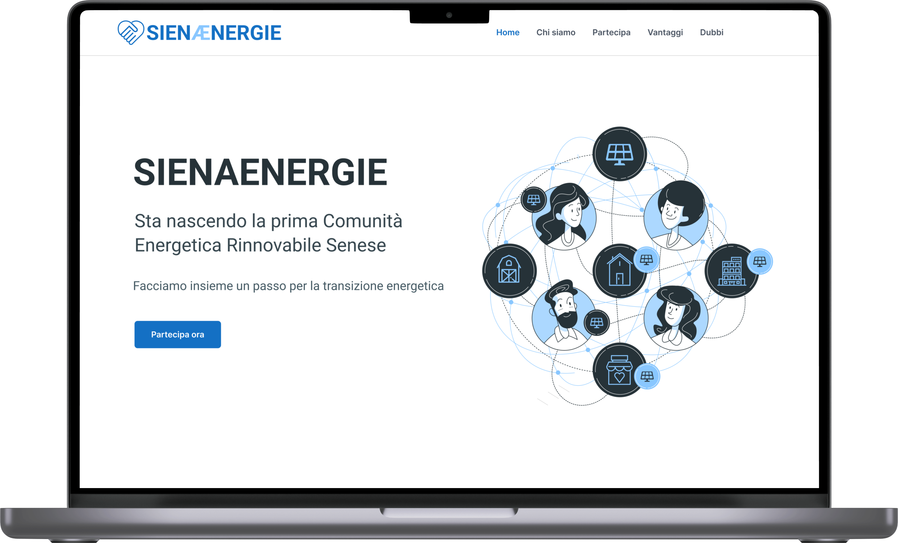
Scoprite siENAENERGIE
Visita il sito di Sienaenergie

Slide 16
COMUNITA‘ ENERGETICHE RINNOVABILI
EVENTO REGIONALE
Grazie per l’attenzione

